Slide 1
Автономная нервная система

Slide 2
Автономная нервная система
Симпатическая
Парасимпатическая
Метасимпатическая
https://yandex.ru/video/preview/11205163733328861318

Slide 3
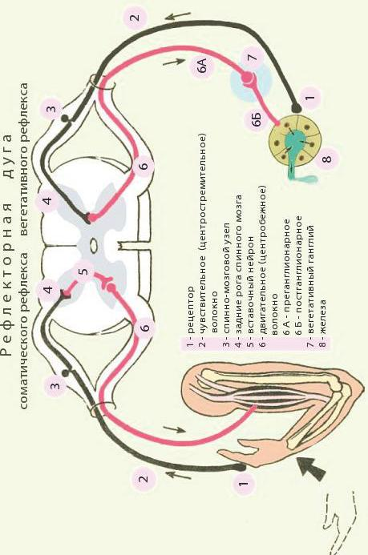
Строение соматической и вегетативной рефлекторной дуги

Slide 4
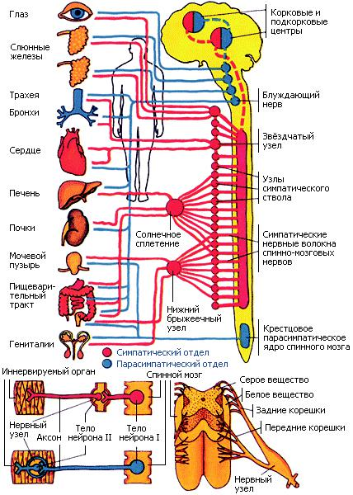
Схема симпатического и парасимпатического отделов автономной нервной системы

Slide 5
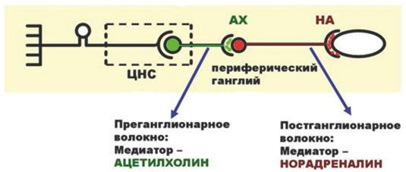
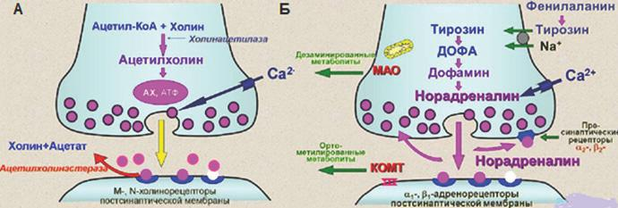
Синаптическая передача возбуждения в автономной нервной системе
Медиаторы симпатической нервной системы
Холинергический (А) и адренергический (Б) синапсы

Slide 6
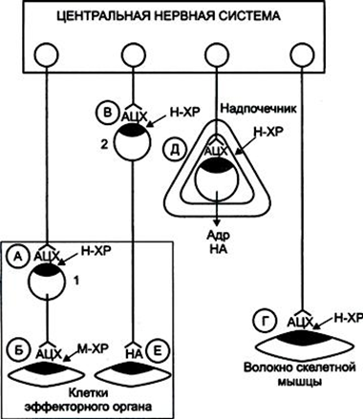
Схема рецепторов автономной нервной системы

Slide 7
Отличительные признаки метасимпатической части автономной нервной системы
  иннервирует только внутренние органы, наделенные моторным ритмом. В сфере ее управления находятся гладкие мышцы, всасывающий и секретирующий эпителий, локальный кровоток, местные эндокринные и иммунные элементы;
  получает внешние синаптические входы от симпатической и парасимпатической­ частей автономной нервной системы и не имеет прямых синаптических контактов с эфферентной частью соматической­ рефлекторной дуги;
  характеризуется наличием собственного сенсорного звена.

Slide 8
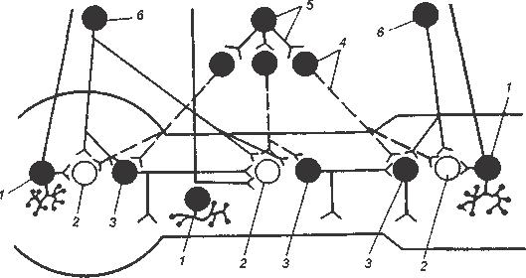
Функциональный модуль метасимпатической нервной системы
1 – чувствительный нейрон;
2 – интернейрон;
3 – эфферентный нейрон;
4 – постганглионарный симпатический нейрон и его волокно;
5 – преганглионарный симпатический нейрон и его волокно;
6 – преганглионарный парасимпатический нейрон и его волокно

Slide 9
Центры регуляции висцеральных функций
Сегментарные центры вследствие особенностей их организации, закономерностей функционирования и медиации являются истинно автономными. В центральной нервной системе они находятся в спинном мозге и в стволе мозга (отдельные ядра черепных нервов), а на периферии составляют сложную систему из сплетений, ганглиев, волокон.
Надсегментарные центры расположены в головном мозге, главным образом, на лимбико-ретикулярном уровне. Эти интегративные аппараты мозга обеспечивают целостные формы поведения, адаптацию к меняющимся условиям внешней и внутренней среды. Задачей этих аппаратов является организация деятельности функциональных систем, ответственных за регуляцию психических, соматических и висцеральных функций.

Slide 10
Механизмы регуляции деятельности висцеральных органов и систем
базовый или первый, структурный уровень включает в себя внутриорганные рефлексы, замыкающиеся в интрамуральных ганглиях и имеющие метасимпатическую природу. Строго говоря, эти ганглии являются низшими рефлекторными центрами;
второй структурный уровень представлен экстрамуральными паравертебральными ганглиями брыжеечных и чревного сплетений. Оба этих низших этажа обладают отчетливо выраженной автономностью и могут осуществлять регуляцию деятельности висцеральных органов и тканей относительно независимо от центральной нервной системы;
центры спинного мозга и ствола представляют третий структурный уровень;
гипоталамус, ретикулярная формация, лимбическая система, мозжечок, новая кора венчают пирамиду иерархии (четвертый структурный уровень).

